Slide 1
LÆR Å BRUKE E-POST
Læringsmål:
Å kunne logge av og på en e-postkonto
Å kunne sende, motta og svare på e-post
Notes:
Koorsadaan waxaan ku baranaynaa sida loo isticmaalo Outlook.
Qaar badan oo ka mid ah shirkadaha iimaylka bixiya ayaa ayaantiiba mar adeegyadooda dib u habayn ku sameeya. Sidaas darteedna waxaa dhici karta in sida koontada loo furto, sida loo galo iyo qaybaha kale intaba in ay ka duwan yihiin sida aan koorsadaan ku baran doonno. Sidaas darteed inta aadan koorsada qaban isku day in aad koonto furato oo aad iimayl dirto adigana laguu soo diro adiga oo Outlook isticmaalaya. Haddii aad aragto wax is beddelay, isbeddelkaas koorsada ku dar si ay dadka koorsada dhiganaya ugu fududaato in ay koorsada la socdaan.
Inta aadan koorsada billaabin dadka koorsada dhiganaya u sharrax hadafka waxbarashadaan laga leeyahay. Waxay taasi u fududayn doontaa in ay wax bartaan oo ay xasuustaan waxyaalaha ugu muhiimsan.

Slide 2
Oassi 1
SAMAYSASHADA CIWAAN IIMAYL
Notes:
RÁHKADIT E-POASTAČUJUHUSA

Slide 3
SAMAYSASHADA CIWAAN IIMAYL
1
Notes:
Si aad iimayl u dirto adigana laguugu soo diro waa in aad lahaataa ciwaan iimayl. Si aad haddaba mid u yeelato waa in aad koonto ka furataa shirkad iimaylada bixisa. Samaysashada iimaylku waa yara adkaan kartaa, laakiin waxaa nasiib wanaag ah in ay tahay wax aad hal mar uun samaynaysid. Si fiican ula soco, hana ka fikirin in aad korka ka xafiddo qaybtaan koorsada.
Waxaa jira shirkado badan oo iimayl bixiya. Shirkado kala duwan ayaadna iimaylo ku lahaan kartaa.
Koorsadaan waxaan ku baranaynaa livemail. Livemail waxaa iska leh Microsoft, waana iimayl aad loo jecel yahay.
Si aad iimayl u dirto adigana laguugu soo diro waa in aad marka hore ciwaan iimayl samaysataa.
Marka aad ciwaan iimayl samaysanayso waxaad tagaysaa internetka barta ciwaanka lagu qoro, kaddibna qoraysaa magaca shirkadda aad doonayso in aad iimaylka ka samaysato.

Slide 4
SAMAYSASHADA CIWAAN IIMAYL
1
www.outlook.com
Notes:
Ciwaanku waa www.live.com.
Dadka oo dhan ka codso in ay ciwaankaas galaan.

Slide 5
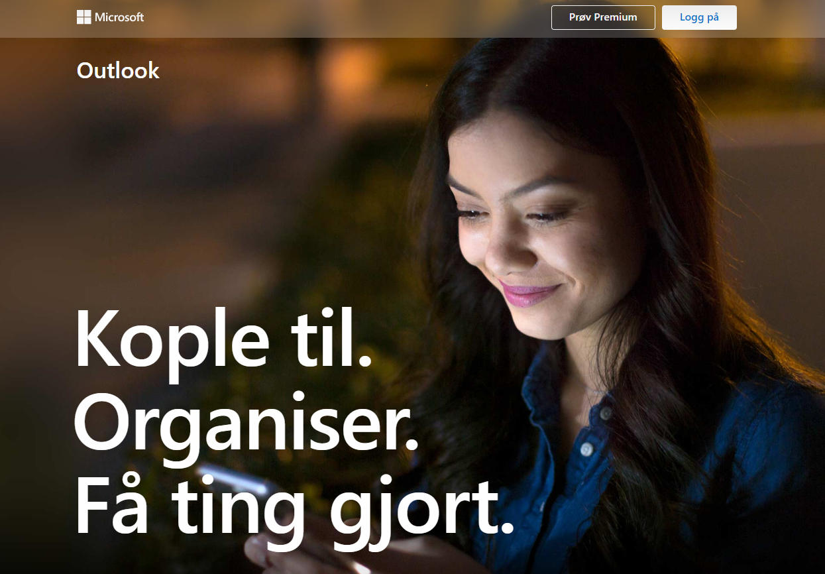
SAMAYSASHADA CIWAAN IIMAYL
1
1
Notes:
Haddii aad ciwaanka sax u qorteen waxaad shaashadaha ku arkaysaan mid sawirradaan ka mid ah.
Hubso in kulli la tagay bogga laga galo ka hor inta aadan sii socon.
Boggaan ayaa kuu soo baxaya marka aad iimaylkaaga isticmaalayso, laakiin maaddaama aynaan weli ciwaan iimayl samaysannin waa in aan marka hore koonto furannaa oo aan iska diiwaangelinnaa shirkad iimaylada bixisa.

Slide 6
SAMAYSASHADA CIWAAN IIMAYL
1
1
Notes:
Riix bogga si aad isu diiwaangeliso oo koonto u furato.

Slide 7
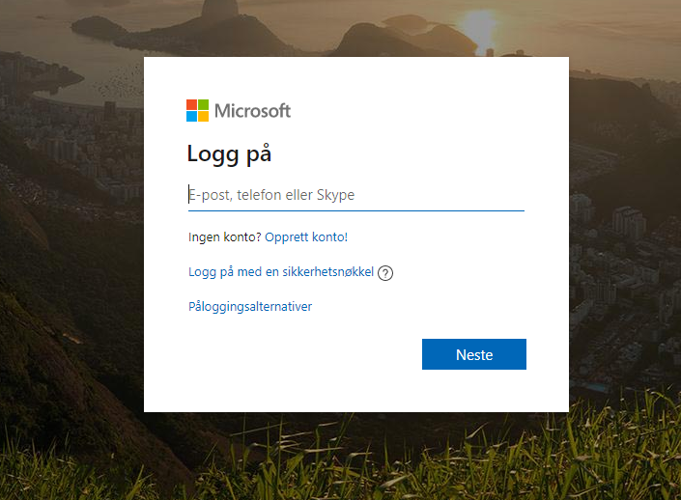
SAMAYSASHADA CIWAAN IIMAYL
1
1
Notes:
Foomkaan ayaa loo baahan yahay in aan buuxinno si aan koonto iyo ciwaan iimayl u yeelanno. Tillaabo tillaabo ayaan qodobbada u dul maraynaa.

Slide 8
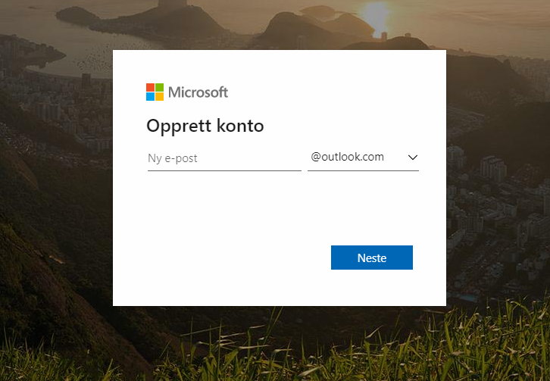
SAMAYSASHADA CIWAAN IIMAYL
1
1
Notes:
Qaybta xigta waxaan ku samaysanaynaa magaca isticmaalaha. Magaca isticmaaluhu waa waxa uu ciwaankaaga iimaylku uga duwan yahay ciwaannada kale ee iimaylada. Wixii aad doonto ayaad magac isticmaale ka dhigan kartaa, laakiin waxaa wanaagsan magac u dhow magaacaga dhabta ah. Sidaas ayay adiga iyo dadka kaleba ugu fududaanaysaa xusuusashada magaacaga isticmaalaha iyo ciwaankaaga iimaylka.

Slide 9
SAMAYSASHADA CIWAAN IIMAYL
1
æ => ae
ø => o
å => aa
namma.goargu
Notes:
Magacaaga isticmaalaha kuma jiri karaan meel bannaan [mellomrom] ama xarfaha "æ", "ø" iyo "å". Haddii aad doonayso in aad isticmaasho magac isticmaale oo ka kooban magacaaga koowaad iyo kan awoowgaa waa in aad tusaale ahaan xarfahaas ku beddeshaa "aa" ama "o", meesha bannaan ee u dhexaysa magaca koowaad iyo midka awoowgana waxaa inta badan loo dhexaysiiyaa dhibic.

Slide 10
SAMAYSASHADA CIWAAN IIMAYL
1
Notes:
Ka codso in uu qof walba qoro magaca isticmaalaha ee uu doonayo.
Marka aad qorto magaca isticmaalaha riix batoonka "geli" ama "midka xiga". Markaas ayuu adeeggu baarayaa in uu jiro qof magacaas isticmaalo, iyo in aad isaga oo sidaas u qoran isticmaali karto.

Slide 11
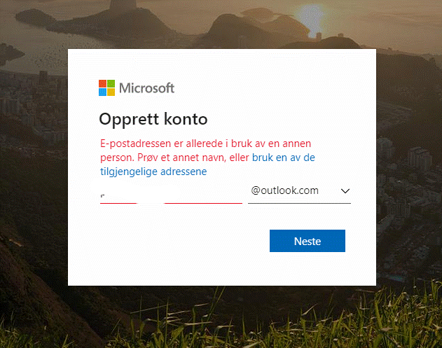
SAMAYSASHADA CIWAAN IIMAYL
1
1
Notes:
Haddii ay jiraan dad kaa horreeyay oo isticmaala magacaas isticmaalaha ee aad qortay, farriintan oo khad guduudan ku qoran ayaad ku arkaysaa meesha magaca isticmaalaha lagu qoro hoosteeda.

Slide 12
SAMAYSASHADA CIWAAN IIMAYL
1
namma.i.goargu
namma.goargu123
Notes:
Haddii uu jiro qof magacaas isticmaala waa in aad kii aad qoratay wax ka beddeshaa. Dad badan baa xaraf ama lambar gadaal uga dara. Isku day ilaa iyo inta aad ka helayso magac uusan qof kale isticmaalin.
Sug ilaa iyo inta uu qof walba ka helayo magac isticmaale oo bannaan. Wakhti sii oo caawi qofkii u baahan in laga caawiyo sidii uu magac isticmaale oo wanaagsan ku heli lahaa.
Hadda mar haddii kulli magac isticmaale la samaystay waxaa wanaagsan in meel lagu qorto si aan loo hilmaamin.

Slide 13
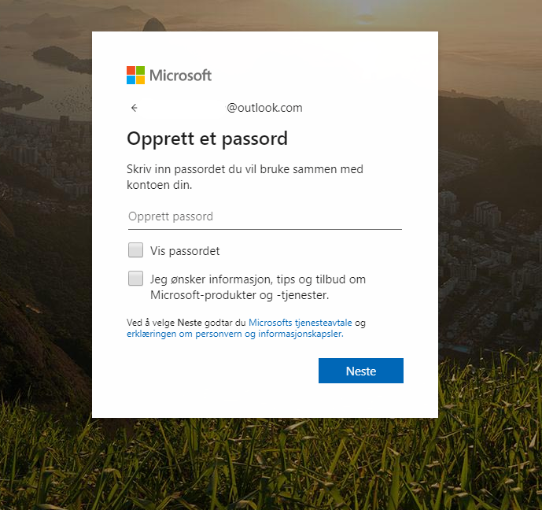
SAMAYSASHADA CIWAAN IIMAYL
1
1
Notes:
Riix qaybta xigta si aad ereyo fure ah [passord] u samaysato.

Slide 14
SAMAYSASHADA CIWAAN IIMAYL
1
Minimum 8 tegn
Minimum 2 av disse:
STORE BOKSTAVER
små bokstaver
tall
symboler
Notes:
Ereyada furaha ah waa in ay ka koobnaadaan ugu yaraan 8 xaraf/calaamad. Waxaa sidoo kale loo baahan yahay in ay ereyada furaha ahi ka koobnaadaan ugu yaraan labo xaraf/calaamado kala duwan. Waa in ay ahaadaan kuwo ay xasuustoodu adiga kuu fududdahay, laakiin ay adag tahay in ay dadka kale qiyaasaan.
Ereyaga furaha ah gadaal waa laga beddeli karaa, haddii aad hilmaantana mid cusub ayaa laguu soo diri, laakiin sida ugu fiican uguna dhakhsaha badan waa in la doorto ereyo furo ah oo aad hubto in aad xasuusan doonto.
Sida kuudaha kaarkaaga bangiga ayay ereyada furuhu u yihiin kuwo adiga gaar kuu ah.
Qor ereyada furaha ah ee aad doonayso in aad isticmaasho. Marka aad qorto xarfuhu shaashadda kama soo baxayaan. Taas beddelkeeda, markii aad erey fure ah qortaba waxaad arkaysaa dhibic madow. Sababtu waa in aysan dadka kale arkin ereyada furaha ah ee aad qoreyso.
Markaad dhammeyso riix "geli" ama "midda xigta".

Slide 15
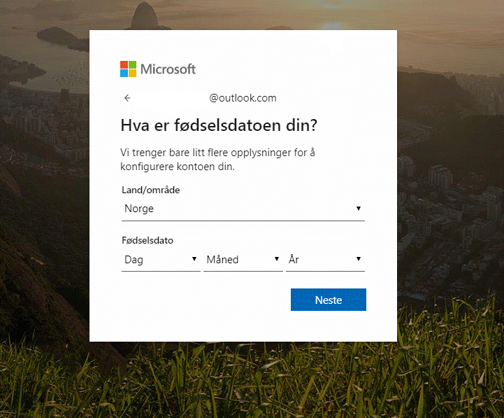
SAMAYSASHADA CIWAAN IIMAYL
1
1
Notes:
Qaybta xigta waxaan ku qoraynaa bisha dhalashada. Isticmaal daaqadda liiska wax laga doorto leh.

Slide 16
SAMAYSASHADA CIWAAN IIMAYL
1
1
Notes:
Ka dibna waxaan dooranaynaa qaybta sanadka. Isticmaal daaqadda liiska wax laga doorto leh.

Slide 17
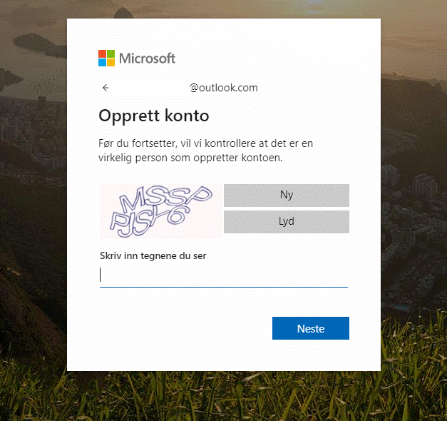
SAMAYSASHADA CIWAAN IIMAYL
1
1
mssppjsy6
Notes:
Xagga hoose ee bogga waxaad ku aragtaa xarfo silloon ama sawir iyo tirooyin. Si aad shirkadda iimaylka ugu xaqiijiso in aad qof dhab ah tahay oo aadan borogaraam kombiyuutar ahayn, waa in aad qortaa xarfaha iyo tirooyinka aad qaybta hoose ku aragto. Kaddibna riix "geli" ama "midda xigta". Haddii aad khalad qorto waa in aad ku celisaa.
Dadka qaar ayay ku adkaan kartaa in ay akhriyaan calaamadaha soo baxaya. Inta aadan sii socon, wakhti sii oo kuwaas caawi si ay u saxaan.

Slide 18
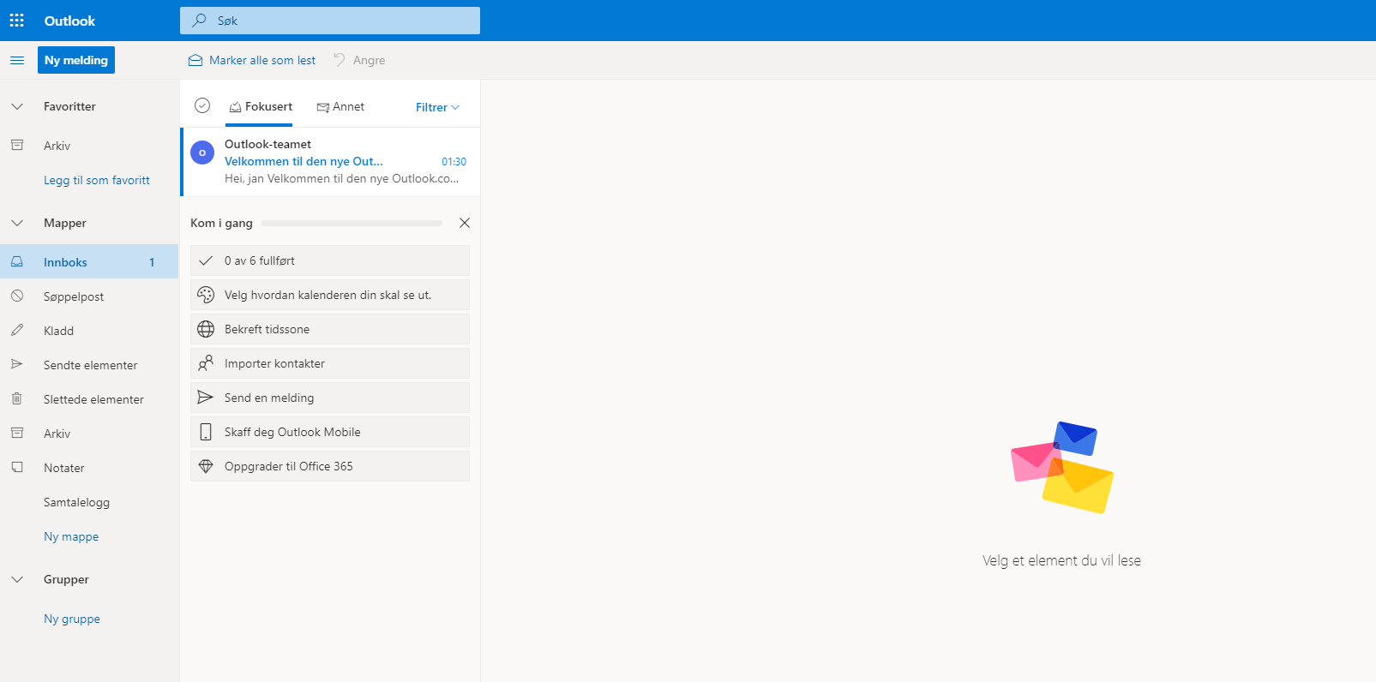
SAMAYSASHADA CIWAAN IIMAYL
1
1
Notes:
Hambalyo! Waxaad hadda kulligiin leedihiin koonto iyo ciwaan iimayl!

Slide 19
SAMAYSASHADA CIWAAN IIMAYL
1
brukernavn
Notes:
Ciwaankaaga iimaylku waa sida soo socota:
Waxaa marka hore soo baxaya magacaaga isticmaalaha.

Slide 20
SAMAYSASHADA CIWAAN IIMAYL
1
brukernavn@
Notes:
Magaca isticmaalaha waxaa ku xiga att (@). Ciwaannada iimaylka oo dhan waxaa ku jira att. Waana midda lagu kala garto ciwaanka iimaylka iyo bogga internetka.

Slide 21
SAMAYSASHADA CIWAAN IIMAYL
1
brukernavn@live.com
Notes:
Calaamadda att waxaa ku xiga magaca shirkadda iimaylka aad isticmaalayso (hadda waxaan isticmaalaynaa outlook ama live) ugu danbayntana dhibic iyo xarfaha c-o-m.

Slide 22
Del 2
IN LA GALO OO LAGA BAXO

Slide 23
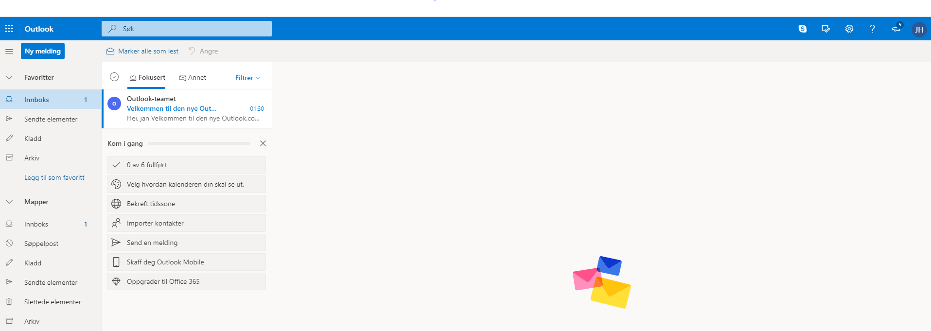
IN LA GALO OO LAGA BAXO
2
2
Notes:
Hadda waxa aad shaashadda ku aragto waa santuukha ay waraaquhu kuugu soo dhacaan [innboks]. Shirkadaha iimaylka ee kala duwan muuqaalkoodu wuu kala duwan yahay, laakiin guud ahaan qaab isku mid ah ayay u shaqeeyaan. Hab fudud ayaan isticmaalayaa si waxyaalaha aad qabanaysaan ay idinkugu fududaadaan.
Santuuqa waraaquhu waa meesha ay ku dhacaan iimayladda laguu soo diro. Halkan ayaad sidoo kale ka helaysaa waxyaalaha aad u baahan tahay marka aad rabto in aad iimayl dirto. Waan u soo laaban doonnaa. Hadda waan ka baxaynaa.
Santuuqaha waraaqaha meesha ugu sarreysa ee midige waxaad ku arkaysaa magacaaga iyo ciwaankaaga iimaylka. Hal mar riix.

Slide 24
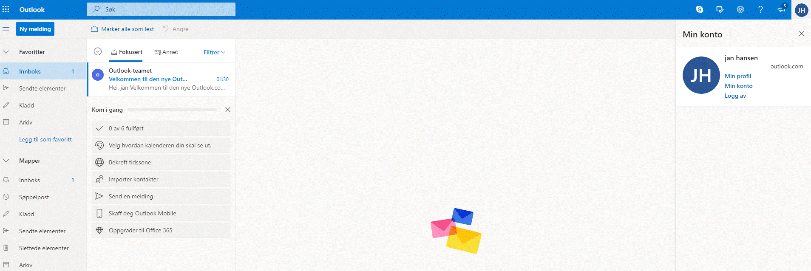
IN LA GALO OO LAGA BAXO
2
2
Notes:
Waxaa soo baxaya waxyaalo la kala dooran karo. Waxyaalahaas waxaa ka mid ah mid la yiraahdo "Ka bax ". Taas riix si aad uga baxdo.

Slide 25
IN LA GALO OO LAGA BAXO
2
www.live.com
Notes:
Koorsadaan waxaad ku baranaysaan in aad gashaan oo aad koontada iimaylka isticmaashaan adinka oo kombiyuutar ka gelaya. Waa in aad marka hore tagtaan internetka barta ciwaanka lagu qoro, kaddibna aad qortaan ciwaanka internetka ee shirkadda aad iimaylkeeda isticmaalaysaan. Qaybtaan waxaan ku soo barannay billowgii qaybta 1aad ee koorsadaan.
Waxaa laga yaabaa in ay qaar idinka mid ah ay haystaan borogaraam kombiyuutarka ugu jira ama app ku jira kombiyuutarrada gacanta ama taleefan casri ah kuwaas oo aad iimaylka ku furutaan. Inta badanna waa xal wanaagsan. Marka aad borogaraamkaan ama app-kaan hal mar geliso magaca koontada iyo ereyada furaha ah uma baahnid in aad macluumaadkaas qorto mar kasta oo aad iimaylka furaysid. Waa xal wanaagsan, laakiin xalkaasi wuxuu ku shaqaynayaa keliya kombiyuutarkaaga iyo taleefankaaga casriga ah ama kombiyuutarkaga gacanta. Haddii aysan kuwani kuu dhoweyn waa in aad tagtaa internetka barta ciwaanka lagu qoro oo aad halkaas iimaylka ka gashaa. Wakhti inti hore ka dheer ayay qaadanaysaa, laakiin faa’iidada ku jirta ayaa ah in aad iimaylkaaga ku furan karto kombiyuutar qof kale leeyahay. Xusuuso in aad ka baxdo marka aad ka dhammaysato si aysan dadka kale iimaylkaaga u akhrisan oo aysan koontadaada iimayl uga dirin.
Koorsadaan waxaan ku baranaynaa sida iimaylka loogu isticmaalo kombiyuutarrada maxaa yeelay markaas waa isku mid haddii aad isticmaasho kombiyuutar uu leeyahay qof aad qaraabo tihiin, kuwa koorsada ama kuwo kale.

Slide 26
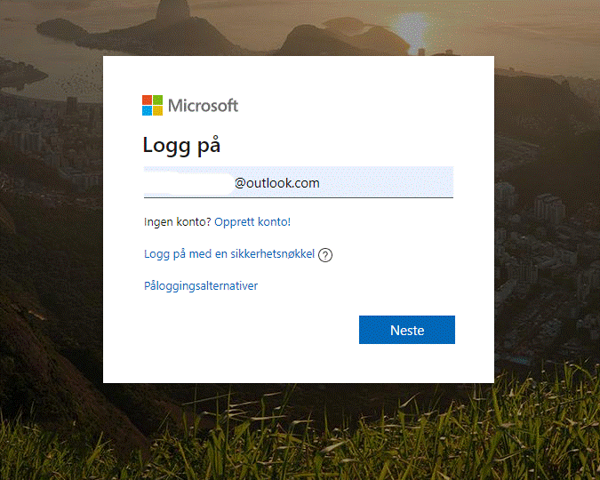
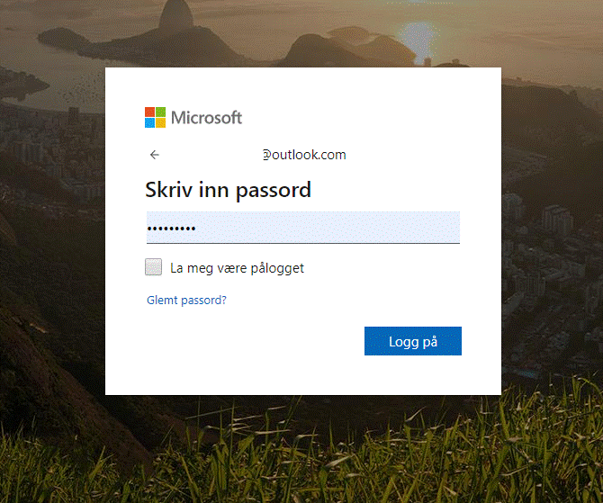
IN LA GALO OO LAGA BAXO
2
2
E-poastačujuhus
Dovdodajaldat
Notes:
Hadda mar kale ayaan galeynaa koontada iimaylka.
Ciwaanka iimaylkaada ku qor qaybta kore, midda xigtana ku qor ereyada furaha ah.

Slide 27
IN LA GALO OO LAGA BAXO
2
2
Notes:
Riix batoonka buluugga ah "Gal" si aad u gasho.
Waxaad hadda mar kale arkaysaan santuuqii waraaqaha.
Dhammaan ka codso in dhawr jeer la galo oo laga baxo.

Slide 28
Del 3
DIRISTA IIMAYLADA
Notes:
DIRISTA IIMAYLADA

Slide 29
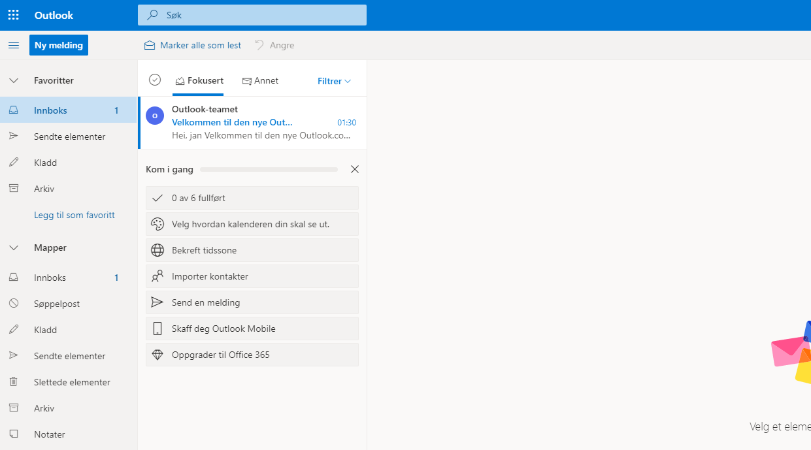
DIRISTA IIMAYLADA
3
3
Notes:
Hubso in dhammaan lagu jiro.
Adeegyada iimaylka kulligood waxay leeyihiin batoon la taabto marka iimayl cusub la qorayo.
Adeeggaan batoonku wuxuu ku yaallaa qaybta sawirka ugu korreysa, dhinaca bidixe.

Slide 30
DIRISTA IIMAYLADA
3
3
Notes:
Outlook waxay isticmaashaa batoon buluug ah oo ay la socdaan calaamadda ku dar iyo ereyga "cusub".
Ka codso in dhammaan batoonka la taabto.

Slide 31
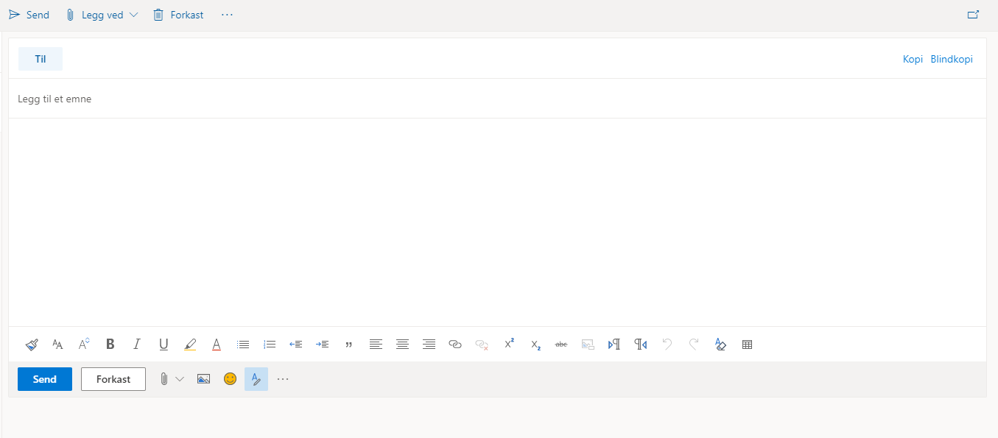
DIRISTA IIMAYLADA
3
Notes:
Daaqadda hadda kuu soo baxday ayaad iimaylka ku qoraysaa.

Slide 32
DIRISTA IIMAYLADA
3
Notes:
Daaqaddaan sahlan waxay na tusaysaa dhammaan waxyaalaha ugu muhiimsan ee loo baahan yahay marka iimayl la dirayo sida.

Slide 33
DIRISTA IIMAYLADA
3
3
Mottagers e-postadresse
Notes:
Qaybta "Ku" halkaas oo lagu qoro ciwaanka iimaylka ee qofka aad iimaylka u direyso.

Slide 34
DIRISTA IIMAYLADA
3
3
Mottagers e-postadresse
Hva handler e-posten om
Notes:
Qaybta "Mawduuc" halkaas oo lagu qoro ciwaanka iimaylka aad direyso.

Slide 35
3
3
3
DIRISTA IIMAYLADA
Mottagers e-postadresse
Hva handler e-posten om
Notes:
Daaqadda qaybteeda ugu weyn waa halka aad ku qoreyso farriinta ama qoraalka warqadda aad direyso.

Slide 36
3
3
3
3
Sáddet e-poastta
Mottagers e-postadresse
Hva handler e-posten om
Notes:
Ugu danbayntana batoon ayaad riixeysaa marka aad doonayso inaad iimaylka dirto.
Si aad haddaba u dirtaan iimaylkiinnii ugu horreeyay, qaybahaan ayaan dul maraynaa oo buuxbuuxinaynaa.

Slide 37
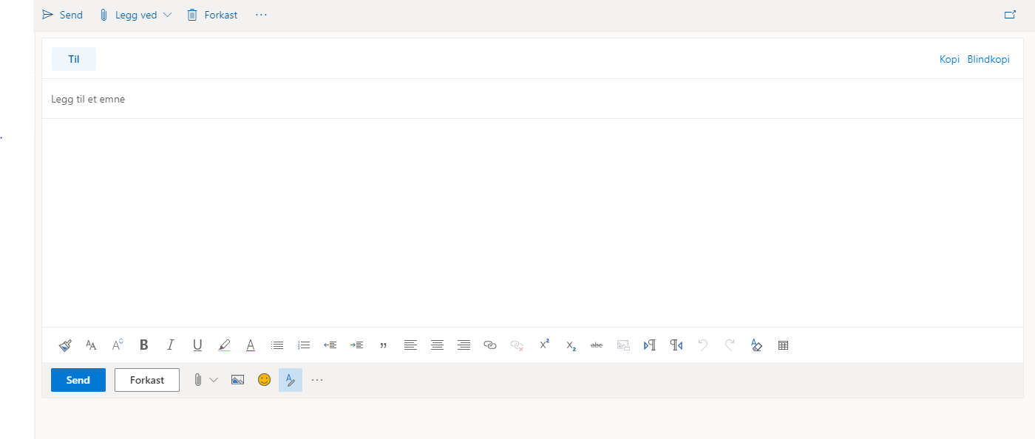
DIRISTA IIMAYLADA
3
3
Notes:
Qof walba hadda aniga iimayl ha ii soo diro.
Waxaan ku billaanaynaa in aan buuxinno ciwaanka iimaylka.
Hel qaybta "Ku" oo riix.
Ciwaanka iimaylka aan isticmaalo waa: Sheeg iimaylkaaga ama mid aad koorsada ugu tala gashay. Inta aadan koorsada billaabin ayaad iimaylka ku dari kartaa qoraalka sawirrada leh ama sabbuuradda ayaad ku qori kartaa si uu qof walba si sax ah ugu qorto.
Sug inta uu qof walba iimaylka sax u qoranayo.

Slide 38
DIRISTA IIMAYLADA
3
3
Notes:
Haddana waxaan qoraynaa ciwaanka.
Hel qaybta ciwaanka oo riix.
Waxaa had iyo jeer wanaagsan in wax lagu qoro meesha ciwaanka loogu tala galay. Maxaa yeelay waxay qofka aad iimaylka u direyso u fududaynaysaa in uu fahmo ujeeddada iimaylka, iyo in uu dib u raadsado isla iimaylkaas.
Maaddaama aad tababbar ku jirtaan waxaad iimaylkaan ugu yeeri kartaan "tijaabo". Qaybta ciwaanka ku qor "Tijaabo".
Hubi in uu qof walba wax ku qoray qaybta ciwaanka.

Slide 39
DIRISTA IIMAYLADA
3
3
Notes:
Hadda ayaan billaabi karnaa in aan iimaylki qorno.
Riix qaybta weyn ee cad.
Farriin gaaban ama salaan ayaad hadda aniga ii soo qori kartaan. Sida marka warqad caadi ah la qorayo oo kale ayay xushmad ahaan habboon tahay in lagu billaabo "Ahlan" laguna gabagabeeyo "Mahadsanid"".

Slide 40
DIRISTA IIMAYLADA
3
3
Notes:
Marka aad dhammaysaan warqadda aad ii qoreysaan waxaad riixaysaan batoonka "dir" si aad iimaylka u dirtaan oo aan u arko wixii aad qorteen.
Batoonka "Dir" wuxuu ku yaallaa bidixda ugu hooseysa.
Riix batoonka "Dir".
Sug ilaa inta uu qof walba iimaylka ka dirayo.

Slide 41
Del 4
FURIDDA IIMAYLADA
Notes:
RAHPAT E-POASTTA

Slide 42
FURIDDA IIMAYLADA
4
4
Notes:
Hubso in ay qof kasta u furan tahay daaqaddii santuukha iimaylada qofka loo soo diro.
Bidixda waxaad ku aragtaa muuqaalka guud ee qaybaha ay koontadaada iimaylku ka kooban tahay. Qaybta ugu muhiimsan waa santuuqa waraaqaha soo dhaca.
Marka ay santuuqaaga waraaqaha ku jiraan iimayllo aadan akhrisan, tiro ayaa ku qoran santuuqa waraaqaha. Haddii aanay meeshaas tiro ku qornayn, taas micnaheedu waa in aanay kuu oollin iimayllo cusub oo aadan weli furin.

Slide 43
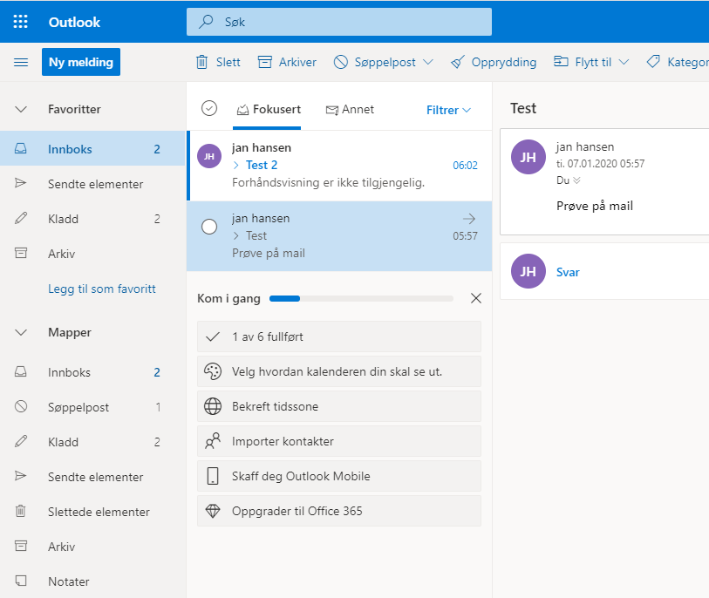
FURIDDA IIMAYLADA
4
4
Notes:
Iimayladii ku soo gaaray oo dhan waxay ayagoo liisto ah ku jiraan qaybta weyn ee sawirka. Iimayladii ugu danbeeyay ayaa liiska ugu korreeya. Kuwii ugu horreeyayna waa ugu hooseeyaan.
Iimayl kasta waxaa ku qoran magaca ama ciwaanka iimaylka ee soo diraha iyo ciwaanka iimaylkaas (wixii uu soo diruhu ku qoray qaybta ciwaanka).
Iimaylku inta aan la furin waxay ku qoran tahay khad dhalaalaysa.
Si aad haddaba iimaylka u furto oo aad u akhriso waxaad hal mar riixaysaa magaca soo diraha ama ciwaanka.

Slide 44
FURIDDA IIMAYLADA
4
4
Notes:
Si aad iimayl u furto waxaad riixaysaa soo diraha ama ciwaanka.
Ka codso in uu qof walba riixo mid ka mid ah iimaylada ku jira santuukha iimaylada
qofka loo soo diro.

Slide 45
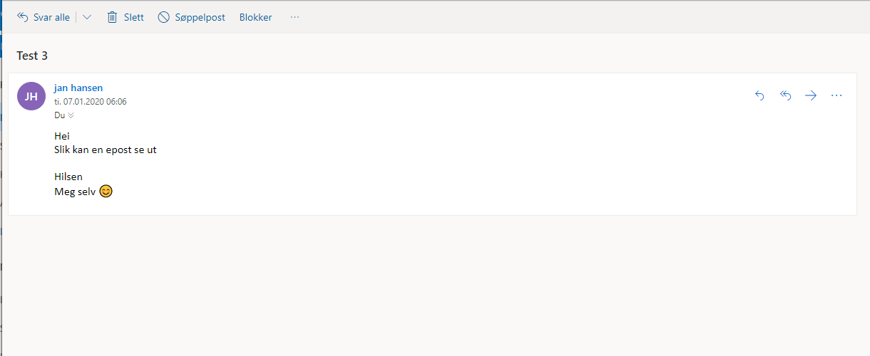
FURIDDA IIMAYLADA
4
Notes:
Sidaan ayay caadi ahaan u eg yihiin iimaylada Outlook.

Slide 46
FURIDDA IIMAYLADA
4
4
Bajilčála
Notes:
Meesha ugu sarreysa waxaad ku arkaysaa ciwaanka iimaylka.

Slide 47
FURIDDA IIMAYLADA
4
4
Sáddejeaddji
Notes:
Kaddibna waxaad arkaysaa magaca iyo/ama magaca ciwaanka iimaylka ee qofka iimaylka kuu soo diray.

Slide 48
FURIDDA IIMAYLADA
4
4
Diehtu sáddejeaddjis
Notes:
Kuwaas waxaa ku sii hoos jira farriintii diraha.

Slide 49
FURIDDA IIMAYLADA
4
4
Notes:
Si aad dib ugu soo laabato santuuqa waraaqaha iyo liiska iimayladii laguu soo diray oo dhan, waxaad riixaysaa "santuukha ay iimaylada" oo aad ku arkayso dhinaca bidixe ee sawirka.
Hubso in dhammaan lagu soo laabto santuukha iimaylada inta aadan sii socon.

Slide 50
Rahpat e-poastta
4
4
Notes:
Waxaad sidoo kale arkaysaa in iimaylkii aad furtay in aysan khad dhalaalaysa ku qornayn.

Slide 51
DEL 5
KA JAWAABISTA IIMAYLADA

Slide 52
KA JAWAABISTA IIMAYLADA
5
5
Notes:
Si iimayl looga jawaabo, iimaylkii ayaad kala soo baxaysaa liiska iimaylada ee santuuqa waraaqaha.
Kulligiin waxaad iga hesheen iimayl aan uga jawaabayay iimaylkii aad horey iigu soo dirteen. Waxaa laga yaabaa in ay qaar idinka mid ahi fureen oo arkeen.
Iimaylkaas ka hel liiska santuuqaaga warqadaha oo riix.

Slide 53
KA JAWAABISTA IIMAYLADA
5
5
Notes:
Dadka Outlook isticmaala marka ay ii soo jawaabayaan waa in ay riixaan daaqadda meesha ugu hooseysa ee cad ee ay ku qoran tahay "Halkan riix si aad u jawaabto ama u sii gudbiso".

Slide 54
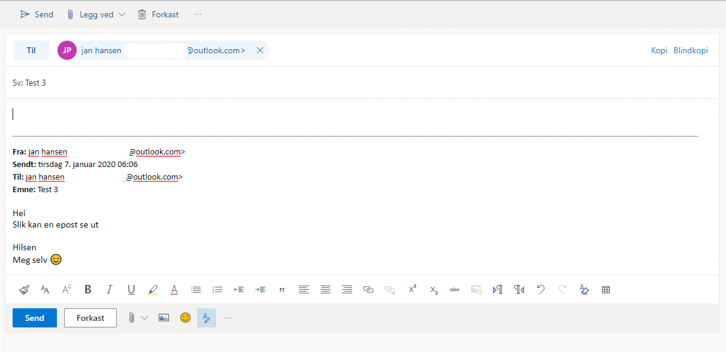
KA JAWAABISTA IIMAYLADA
5
5
geavaheaddjenamma@e.poasta.no
Re: Fáddá
Notes:
Iimaylka jawaabta ah iyo iimaylka cusub aad bay isugu eg yihiih, laakiin midda jawaabta ah waxaa horey loo sii buuxbuuxiyay qaybaha "ku"- iyo "mawduuc".

Slide 55
KA JAWAABISTA IIMAYLADA
5
5
Notes:
Qoraalkii iimaylka aad ka jawaabaysayna waxaad ku arkaysaa korka ama hoosta meesha aad wax ku qoreyso.

Slide 56
KA JAWAABISTA IIMAYLADA
5
5
Svare på e-post
Notes:
Waxa keliya ee aad u baahan tahay waa in aad jawaabtaada qorto.

Slide 57
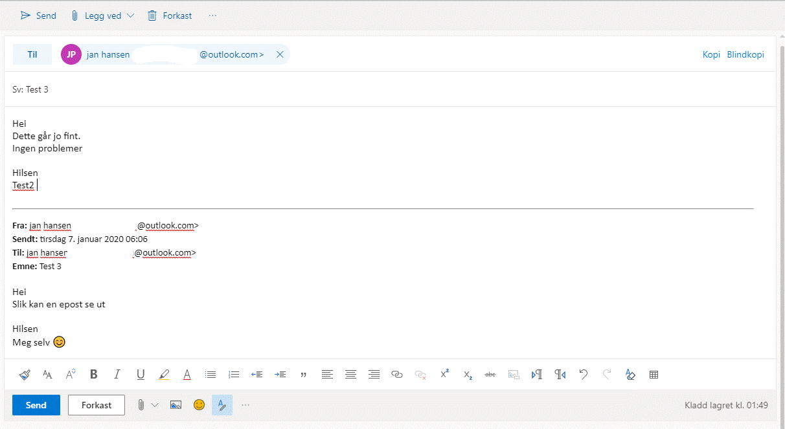
KA JAWAABISTA IIMAYLADA
5
Notes:
Inta badan sidaan ayay Outlook u eg tahay.

Slide 58
KA JAWAABISTA IIMAYLADA
5
5
Notes:
Kanina waa qoraalkii soo diraha.

Slide 59
KA JAWAABISTA IIMAYLADA
5
5
Notes:
Adiguna halkaan ayaad ku qoreysaa qoraalkaagi jawaabta ahaa.

Slide 60
KA JAWAABISTA IIMAYLADA
5
5
Notes:
Marka aad dhammayso qoridda jawaabtaada ayaad waxaad riixaysaa batoonka "dir".

Slide 61
Ferdig – godt jobba alle sammen!
Nå kan dere øve på:
Be om e-postadressen til sidemannen din slik at dere kan øve på å sende e-post til hverandre, åpne og svare på hverandres e-poster
Logg av og på e-postkontoen din
Lukk nettleseren helt, åpne den igjen, skriv inn adressen til e-posttjenesten og logg den inn på nytt
Øv hjemme:
Finn noen å øve med som du kan sende og motta e-post fra
Notes:
DHAMMAAD

